Slide 1
Como burlar proxy e firewall através de túneis SSH, DNS, ICMP e afins
Marcus Oliveira/ Especialista em Segurança da Informação

Slide 2

$Whoami
Twitter: @Marcus_mcs
E-mail: marcus.oliveira5@fatec.sp.gov.br
Telegram: @mvvamo​
Linkedin: https://www.linkedin.com/in/mvmoliveira/
5 anos de experiência em TI
Tecnólogo em Segurança da Informação pela Fatec São Caetano do Sul
Focos de estudo e pesquisa:
Segurança Ofensiva (Red Team)
Segurança Defensiva (Blue Team)
Buffer Overflow
Marcus Oliveira
Especialista em Cyber Segurança

Slide 3
Agenda
O que é um firewall e proxy?
Tunelamento e redirecionamento de portas
Técnicas para bypass de firewall e proxy
Não tenho IP público?
Recomendações Blue/Red Team
Referências
Dúvidas?

Slide 4
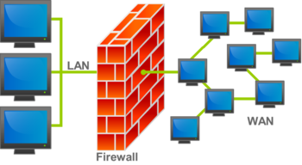
O que é um firewall?
O firewall é um equipamento ou software que tem como função monitorar/inspecionar o tráfego de rede e com base em regras pré definidas decidi o que pode ser bloqueado ou liberado, ou seja, um filtro que separa duas ou mais redes.
Funciona de maneira statefull (conexão cheia) ou stateless (pacote a pacote).
Os firewalls tradicionais analisam até camada 4 (rede) e os firewalls next generation analisam até camada 7 (aplicação), além de incluir outras funcionalidades adicionais (controle por usuários, filtro de URLs, antimalware, etc).

Slide 5
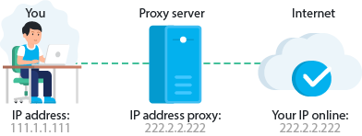
O que é um proxy?
O proxy (procurador/representante) é um equipamento ou software que age como intermediário de requisições dos clientes para acessar recursos em outros servidores (HTTP, FTP, etc).
Também conhecido como Web Content Filter (filtro de conteúdo web).
Pode ser transparente (redirecionamento via rede) ou não transparente/implícito (configurado no cliente seja ele navegador ou outro serviço).
Os proxys são muito utilizados para controle de rede/conteúdo, auditoria de acesso e cache (desempenho).

Slide 6
Tunelamento e redirecionamento de portas
Tunelamento ou tunneling de um protocolo é colocar/encapsular o conteúdo (payload) de um protocolo diferente em outro, com isso é possível evitar incompatibilidades de redes, prover um caminho seguro através de um rede insegura ou burlar (bypass) de controles de redes.
Redirecionamento de portas é a técnica pelo qual ao acessar um serviço em uma porta será redirecionado para outro (serviço ou host) na mesma ou outra porta.

Slide 7
Rinetd – Redirecionamento de portas
O rinetd é um daemon no Linux para realizar o redirecionamento de conexões TCP;
Possui a limitação de suporte apenas a protocolos que funcionem com 1 único socket;
Possui a possibilidade de limitar as origens que conectam;
Para instalar, use o comando: sudo apt-get install rinetd

Slide 8
Rinetd – Redirecionamento de portas
O arquivo de configuração do daemon é o /etc/rinetd.conf
A configuração de redirecionamento leva o endereço que irá receber a conexão, a porta que irá receber e o endereço e porta que serão redirecionados: # bindadress bindport connectaddress connectport
IP atacante porta atacante endereco de dest porta destino

Slide 9
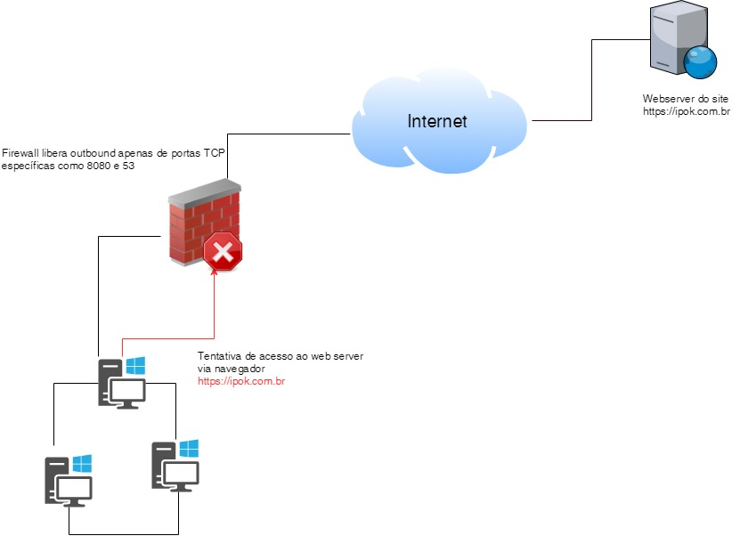
Rinetd - Cenário
Cenário de bloqueio

Slide 10
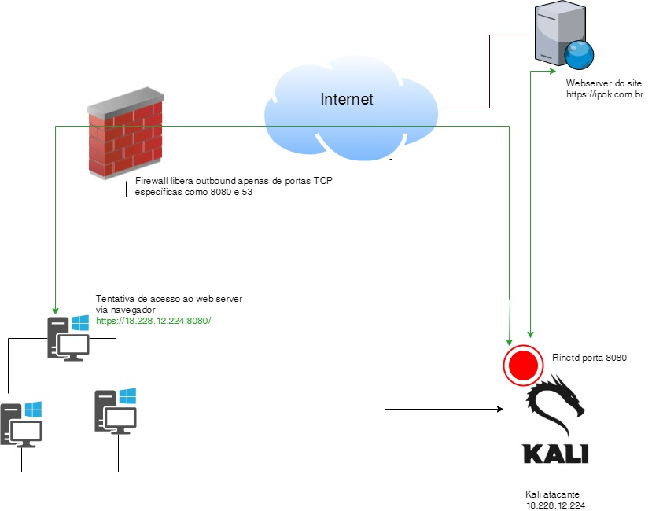
Rinetd - Cenário
Cenário de bypass

Slide 11
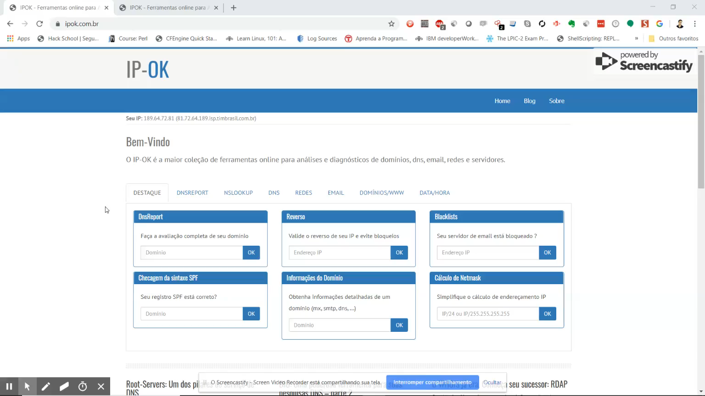
DEMO

Slide 12
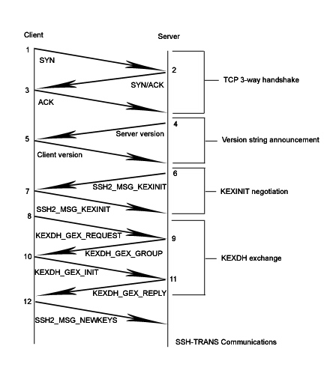
O protocolo SSH
O protocolo SSH trabalha no modelo cliente servidor, onde essa comunicação é criptografada (nas duas pontas) e com autenticação de ambos os lados.
O protocolo SSH usa criptografia simétrica (Diffie-Hellman), criptografia assimétrica e hash.
Basicamente a conexão SSH se da com os seguintes passos:
O cliente inicia a conexão e verifica o servidor que está conectando;
É gerado a chave para encriptar a conexão;
Realização da negociação e seus parâmetros e abertura da comunicação criptografada;
Autenticação do cliente no servidor
Mais detalhes:
https://medium.com/@Magical_Mudit/understanding-ssh-workflow-66a0e8d4bf65
https://www.ssh.com/ssh/protocol/

Slide 13
SSH tunneling
O protocolo SSH esconde alguns segredos os quais são úteis tanto para pivoting (pular entre redes), trafegar/transferir dados de forma segura (SFTP) e fazer tunelamento, iremos falar dos recursos de tunelamento:
Local Port Fowarding
Remote Port Fowarding
Dynamic Port Fowarding

Slide 14
SSH tunneling – Local Port Fowarding
Faz um túnel entre uma porta local e um servidor remoto com o SSH sendo usado para transportar a comunicação;
É como o redirecionamento de portas, porém a comunicação entre o cliente e o redirecionador está criptografada;
Linux: ssh <gateway> -L <local port to listen>:<remote host>:<remote port>
Windows: plink -L <local port to listen>:<remote host>:<remote port> <user>@<ssh_server>

Slide 15
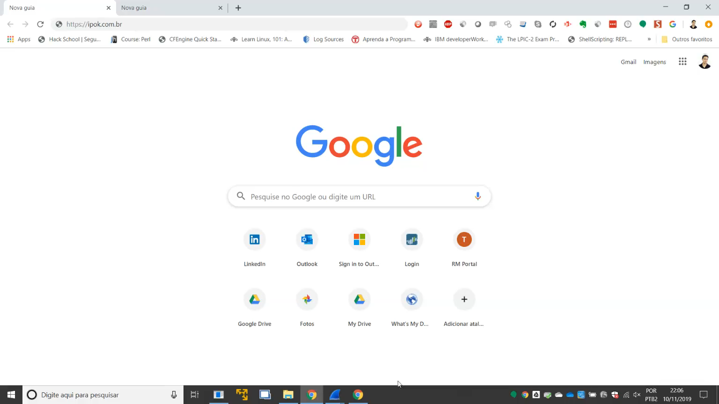
DEMO

Slide 16
SSH tunneling - Remote Port Fowarding
Faz um túnel de uma porta remota para uma porta local com o SSH sendo usado para transportar a comunicação;
Muito usado para publicar um determinado serviço sem precisar realizar NAT ou abrir portas de entrada no firewall;
Linux: ssh <user>@<ssh_server> -R <remote port to bind>:<local host>:<local port>
Windows: plink -R <remote port to bind>:<local host>:<local port> <user>@<ssh_server>

Slide 17
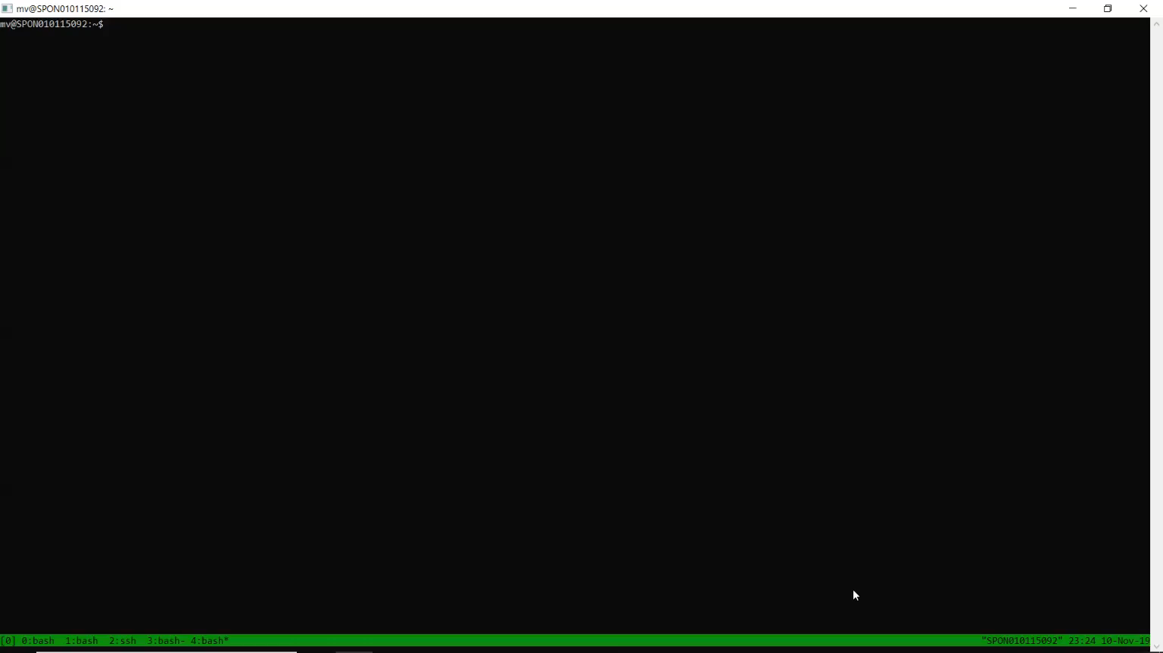
DEMO

Slide 18
SSH tunneling - Dynamic Port Fowarding
Ao fechar o túnel SSH uma porta local fica escutando (listen) e toda requisição nessa porta é encaminhada para o host remoto que realiza a requisição solicitada, ou seja o túnel se torna um proxy SOCKS.
Usado tanto para navegação de forma anônima, quanto para externamente ter acesso a uma rede interna;
Linux: ssh -D <local proxy port> -p <remote port of SSH server> <user>@<ssh_server>
Windows: plink -D <local proxy port> -p <remote port of SSH server> <user>@<ssh_server>

Slide 19
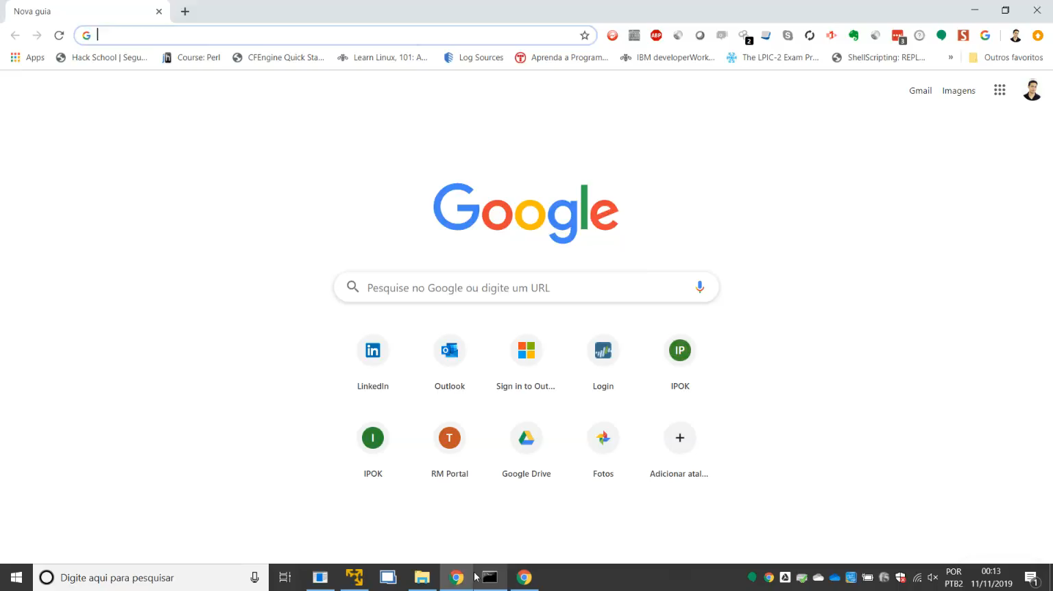
DEMO

Slide 20
Proxychains
Ferramenta que permite encaminhar conexões TCP, DNS,TELNET, SSH,VNC, FTP e etc através de proxys HTTP/HTTPS, SOCKS4/5 e tor;
Muito útil quando é necessário realizar conexões através de um proxy ou de um túnel
Para instalar o proxychains use o comando: sudo apt-get install proxychains

Slide 21
Proxychains
A configuração do proxychains fica no arquivo /etc/proxychains.conf
Para adicionar um proxy na sessão [ProxyList] do arquivo de configuração insira: tipo-do-proxy IP porta usuário senha
Exemplo tor: socks4 127.0.0.1 9050
Exemplo ssh dynamic foward: socks4 127.0.0.1 8080

Slide 22
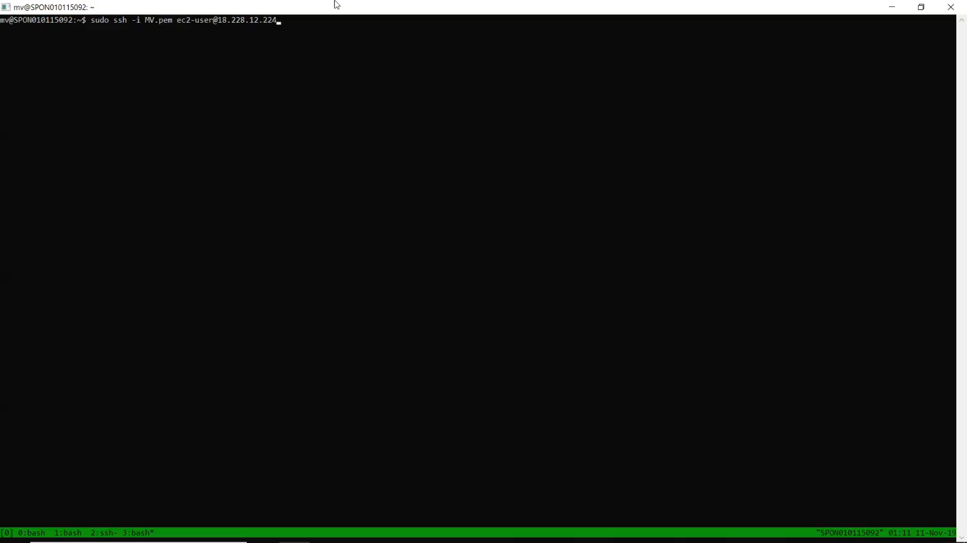
DEMO

Slide 23
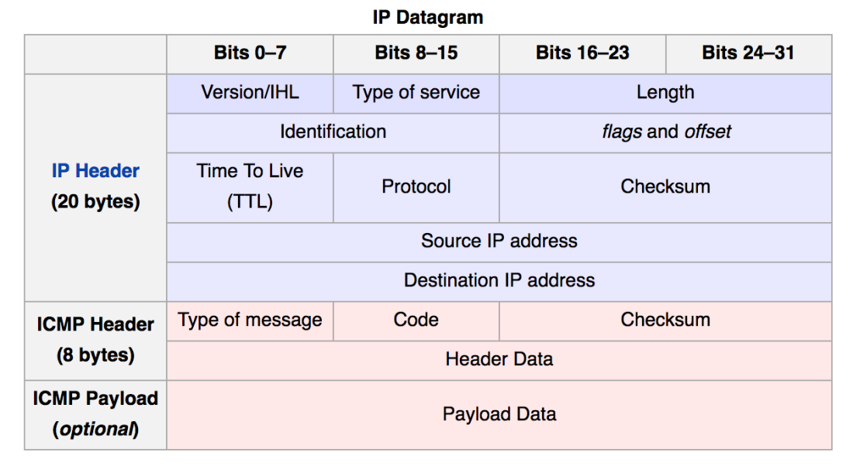
Protocolo ICMP
Protocolo usado para diagnósticos de rede;
Utilizado pelo comando ping;
Cabeçalho:

Slide 24
ICMP tunneling
Pode ser feito alterando os dados do payload (conteúdo) que irá ser enviado;
Ferramentas: icmpsh e icmptunnel
Payload padrão do protocolo ICMP em ASCII:
Windows: abcdefghijklmnopqrstuvwabcdefghi
Linux: ̣...................... !"#$%&'()*+,-./01234567

Slide 25
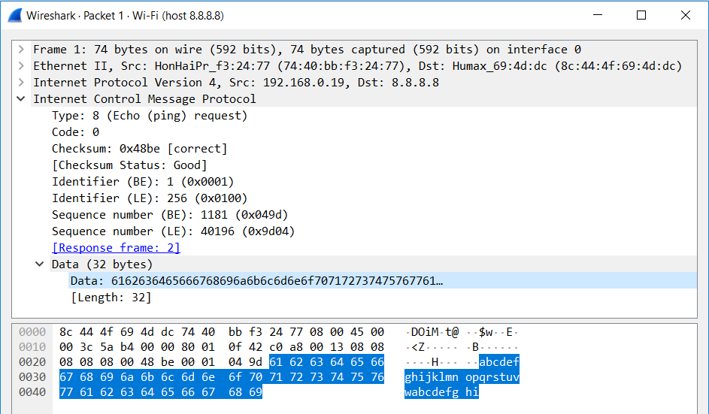
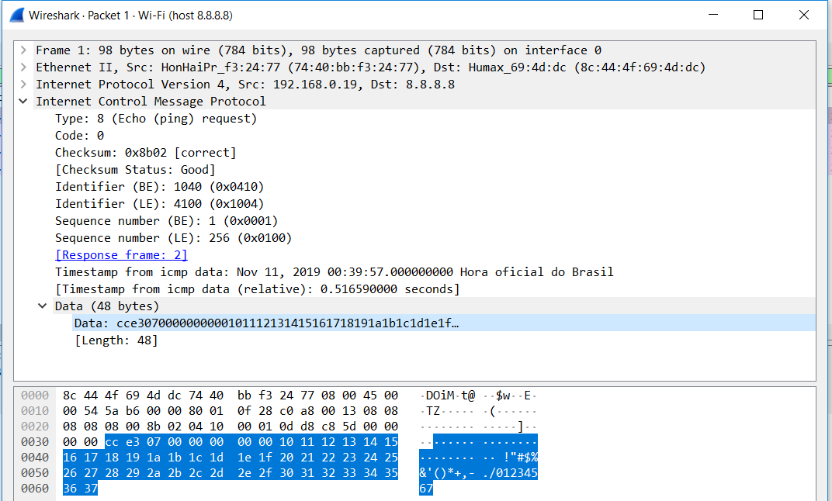
ICMP tunneling
Windows
Linux

Slide 26
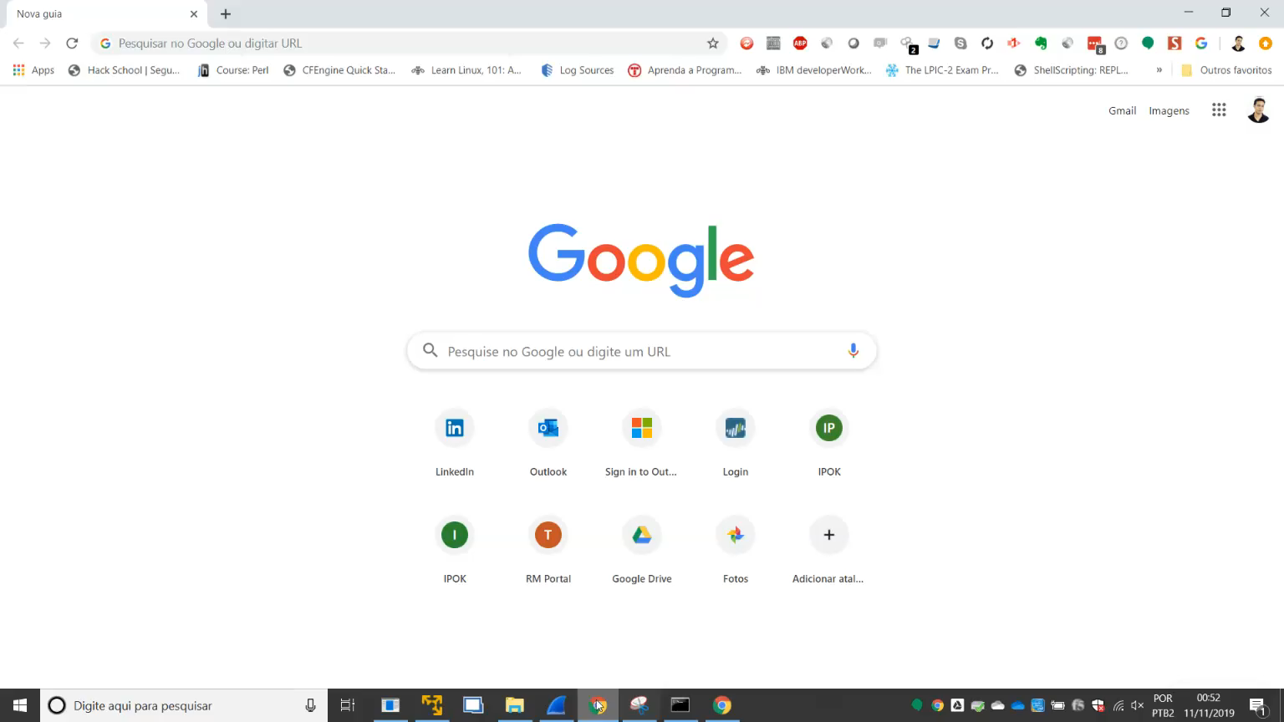
DEMO

Slide 27
Protocolo HTTP
O protocolo HTTP é usado na navegação de páginas seja na internet ou intranet;
Suporta criptografia com SSL e TLS;
Funciona no modelo cliente e servidor;
Possui métodos específicos para cada ação, os mais conhecidos são GET e POST;

Slide 28
HTTP tunneling
Cria um túnel através do protocolo HTTP utilizando um cliente e um servidor.
Existe duas formas de fazer o túnel:
utilizando método HTTP CONNECT, passando o destino e a porta que a conexão deve se realizar;
Utilizando os métodos HTTP usuais como GET, POST, PUT e DELETE;
Ferramentas: HTTPTunnel e tinyproxy

Slide 29

DEMO

Slide 30
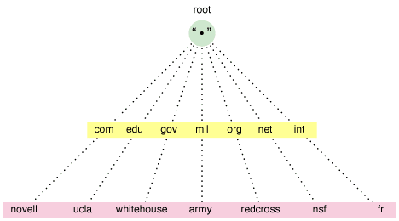
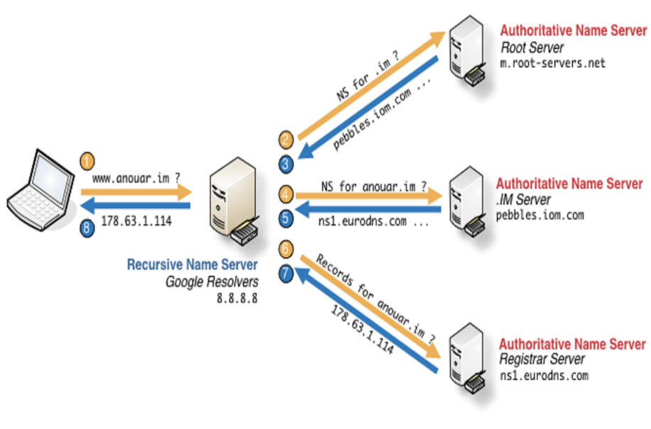
O protocolo DNS
O protocolo DNS é usado para traduzir um nome em um endereço IP;
Existem os servidores de DNS root(raiz), recursivos e autoritativos;
O DNS segue a árvore de resolução logo se um servidor DNS não souber traduzir ele irá perguntar para outro até encontrar a resposta;

Slide 31
DNS tunneling
O túnel de DNS é feito por um cliente que faz as requisições e um server que sabe traduzir as requisições em arquivos ou fazer o desincapsulamento do protocolo que está no payload;
Existe a forma de fazer conectando direto no IP do DNS server a qual irá precisar que o cliente tenha conexão direta;
A outra forma é utilizando um domínio o qual o cliente irá solicitar a resolução e o dns server do cliente irá se encarregar de seguir com a requisição, sem o cliente precisar se conectar diretamente no IP do DNS server;
Ferramentas: dnscat e iodined.

Slide 32

DEMO

Slide 33
Não tenho IP público
Caso não tenha um servidor com IP público ou precise subir algo temporário, é possível usar serviços SaaS como o ngrok e o serveo:
https://ngrok.com/ -> Serviço de redirecionamento de portas TCP SaaS
http://serveo.net/ -> Serviço de SSH para remote port forwarding SaaS

Slide 34
Recomendações – Blue Team
Controle de aplicações que podem executar (App control/application whitelisting);
Inspeção de todos protocolos possíveis (SSL, SSH, etc)
Firewall de DNS;
Não usar resolução de DNS externa ou monitorar quantidade de requisições;
Micro e nano segmentação;
Mínimo de privilégio para usuários;
Correlação de eventos e análise de logs/tráfego;
UEBA/UBA – Monitoração de comportamento;
Resposta a incidentes automatizada;

Slide 35
Recomendações - Red Team
Usar protocolos utilizados pelo alvo (conheça o alvo);
Sempre criptografe o protocolo e/ou o conteúdo (payload);
Crie suas próprias ferramentas isso evitará assinaturas (preciso melhor nesse item rs ☺ );
Fique abaixo do radar, melhor demorar do que ser detectado;
Prefira ferramentas compiladas ou que não dependam de configurações do sistema operacional (chaves de registro, arquivos de sistema, etc);
Abuse e use de linguagens (bash, powershell) ou ferramentas nativas do sistema operacional (certutil, bitsadmin);

Slide 36

Perguntas?

